Slide 1

Ôn tập học kì 1
( Tiết 1).

Slide 2

Tập đọc
Ôn tập học kì 1( Tiết 1)

Slide 3
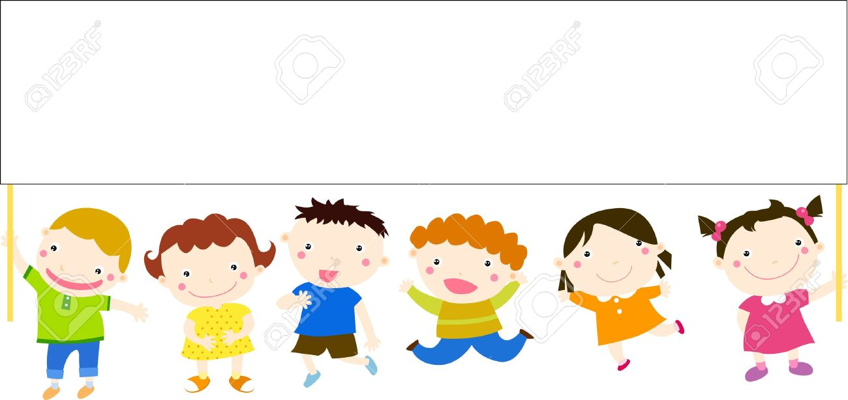
S/174
1. Ôn luyện tập đọc và học thuộc lòng.

Slide 4






VÒNG QUAY
MAY MẮN
Qua nội dung tiếp theo
Phạm Minh Trí
Bùi Ánh Tuyết
Đào Quốc Việt
Phạm Anh Thư
Đào Đình Tâm
Ngọc Hân
Bùi Văn Quyết
Tiến Đạt
Thảo Nguyên
Bùi Nọc Anh
Kim Ngân
Đinh Ngọc Anh
Châu Long
Bùi Phương Anh
Diệu Linh
Đào Bảo Anh
Phạm Bảo Anh
Phương Loan
Cao Kim Huệ
Phạm An Bình
Bùi Phương Anh
Vũ Đức Bình
Bùi Anh Hiếu
Vũ Ngọc Bích
Vũ Thúy Hiền
Đào Anh Duy
Đỗ Ngọc Hân
Đoàn Minh Duy
Đào Thu Hà
Thùy Dương
Pham Tiến Đạt
Bùi Ngân Hà
Phạm Minh Đức

Slide 5

1. Ôn luyện tập đọc và học thuộc lòng
1
2
3
7
4
5
6

Slide 6
1
Em hãy đọc đoạn từ “Vào đời ... thì giờ chơi diều” trong bài tập đọc Ông Trạng thả diều (SGK trang 104)
1. Tìm những chi tiết nói lên tư chất thông minh của Nguyễn Hiền

Slide 7
2
Em hãy đọc đoạn 3 từ “Bưởi mồ côi... nản chí” trong bài tập đọc “Vua tàu thủy” Bạch Thái Bưởi (SGK trang 115)
1. Theo em, nhờ đâu mà Bạch Thái Bưởi thành công?

Slide 8
3
Em hãy đọc đoạn 3 từ “Sau nhiều năm... Phục hưng” trong bài tập đọc Vẽ trứng (SGK trang 121)
1. Theo em, những nguyên nhân nào khiến cho Lê-ô-nác-đô đa Vin-xi trở thành họa sĩ nổi tiếng? Nguyên nhân nào là quan trọng nhất?

Slide 9
4
Em hãy đọc đoạn 3 từ “Đúng là...vì sao” trong bài tập đọc Người tìm đường lên các vì sao (SGK trang 126)
Trả lời CH:
Nguyên nhân chính giúp Xi-ôn-cốp-xki thành công là gì?

Slide 10
5
Em hãy đọc đoạn 1 từ “Thuở đi học...sẵn lòng” trong bài tập đọc Văn hay chữ tốt (SGK trang 129)
Trả lời CH:
Vì sao Cao Bá Quát thường bị điểm kém?

Slide 11
6
Em hãy đọc đoạn 1 từ “Chiều chiều ...vì sao sớm” trong bài tập đọc Cánh diều tuổi thơ (SGK trang 146)
Trả lời CH:
Tác giả đã chọn những chi tiết nào để tả cánh diều?

Slide 12
7
Em hãy đọc thuộc lòng bài thơ Tuổi ngựa của Xuân Quỳnh
Trả lời CH:
Bạn nhỏ tuổi gì? Mẹ bảo tuổi ấy tính nết như thế nào?

Slide 13
2. Lập bảng tổng kết các bài tập đọc là truyện kể trong hai chủ điểm Có chí thì nên và Tiếng sáo diều theo mẫu sau :
Tên bài | Tác giả | Nội dung chính | Nhân vật
(Chỉ ghi các bài tập đọc là truyện kể).

Slide 14
Tên bài | Tác giả | Nội dung chính | Nhân vật
Ông Trạng thả diều | Trinh Đường | Nguyễn Hiền nhà nghèo mà hiếu học | Nguyễn Hiền

Slide 15
Tên bài | Tác giả | Nội dung chính | Nhân vật
“Vua tàu thủy” Bạch Thái Bưởi | Từ điển nhân vật lịch sử Việt Nam | Bạch Thái Bưởi từ tay trắng, nhờ có chí đã làm nên nghiệp lớn | Bạch Thái Bưởi

Slide 16
Tên bài | Tác giả | Nội dung chính | Nhân vật
Vẽ trứng | Xuân Yến | Lê-ô-nác-đô đa Vin-xi kiên trì khổ luyện đã trở thành danh họa vĩ đại. | Lê-ô-nác-đô đa Vin-xi

Slide 17
Tên bài | Tác giả | Nội dung chính | Nhân vật
Người tìm đường lên các vì sao | Lê QuangLong, Phạm Ngọc Toàn | Xi-ôn-cốp-xki kiên trì theo đuổi ước mơ, đã tìm được đường lên các vì sao | Xi-ôn-cốp-xki

Slide 18
Tên bài | Tác giả | Nội dung chính | Nhân vật
Văn hay chữ tốt | Truyện đọc 1(1995) | Cao Bá Quát kiên trì luyện viết chữ, đã nổi danh là người văn hay chữ tốt | Cao Bá Quát

Slide 19
Tên bài | Tác giả | Nội dung chính | Nhân vật
Chú Đất Nung (phần 1,2) | Nguyễn Kiên | Chú bé Đất dám nung mình trong lửa đã trở thành người mạnh mẽ, hữu ích. Còn hai người bột yếu ớt gặp nước suýt bị tan ra. | Chú Đất Nung

Slide 20
Tên bài | Tác giả | Nội dung chính | Nhân vật
Trong quán ăn “Ba cá Bống” | A-lếch-xây Tôn-xtôi | Bu-ra-ti-nô thông minh, mưu trí đã moi được bí mật về chiếc chìa khóa vàng từ hai kẻ độc ác | Bu-ra-ti-nô

Slide 21
Tên bài | Tác giả | Nội dung chính | Nhân vật
Rất nhiều mặt trăng (phần 1,2) | Phơ-bơ | Trẻ em nhìn thế giới, giải thích về thế giới rất khác người lớn | Công chúa nhỏ

